Slide 1
Қазақстан еліне саяхат

Slide 2
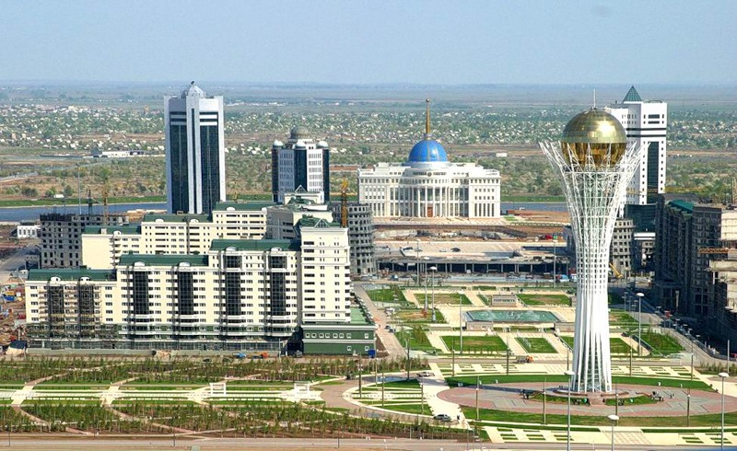
Астана
Сен Астанада болдың ба?
Астананың символы не?
Астана қай өзеннің жағасында орналасқан?
Қай жерлерге бардың?

Slide 3
Алматы
Алматы қандай қала?
Сен Алматыда болдың ба?
Мынау қай жер?

Slide 4
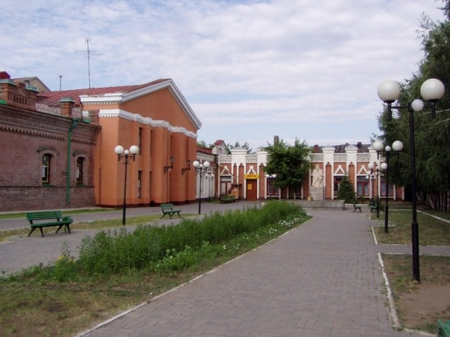
Павлодар
Бұл ғимарат қай көшеде орналасқан?
Қаланың ең басты көшесі?
Фонтан қаланың қай жерінде орналасқан?
Қаланың әсем жерлерін ата.

